Slide 1
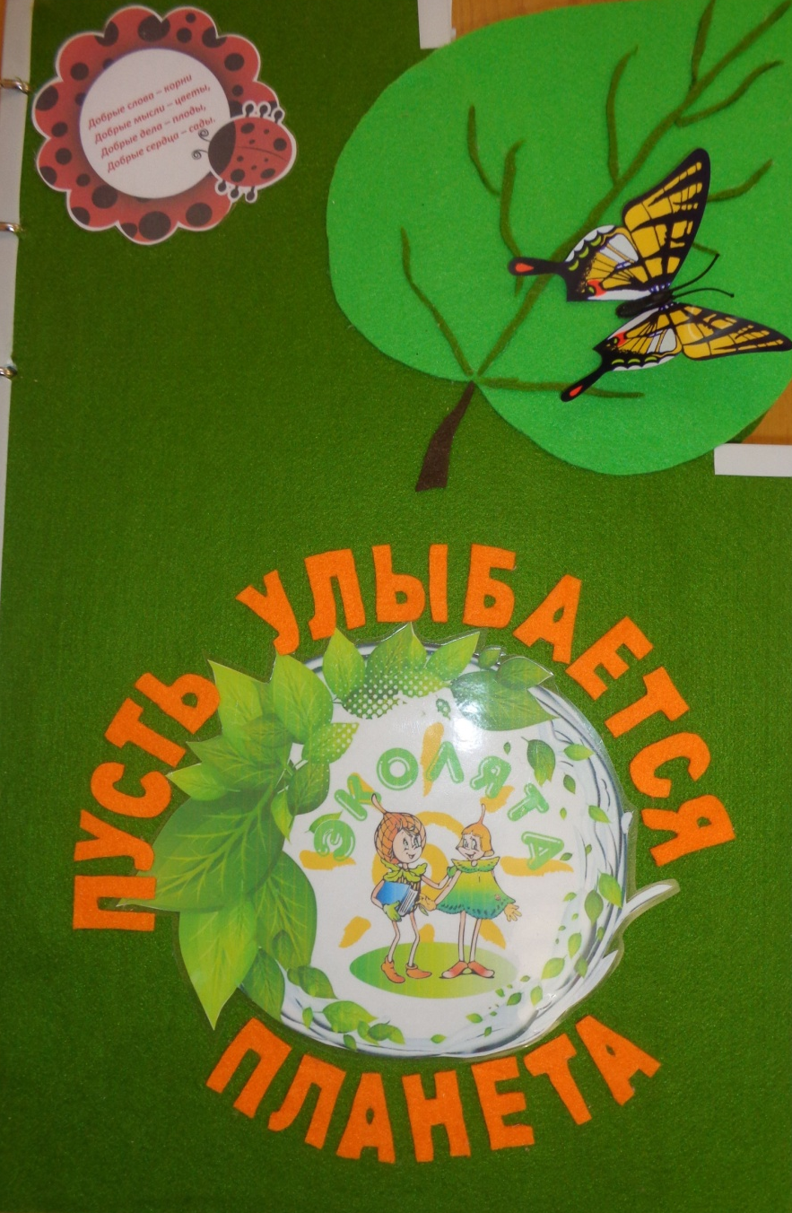
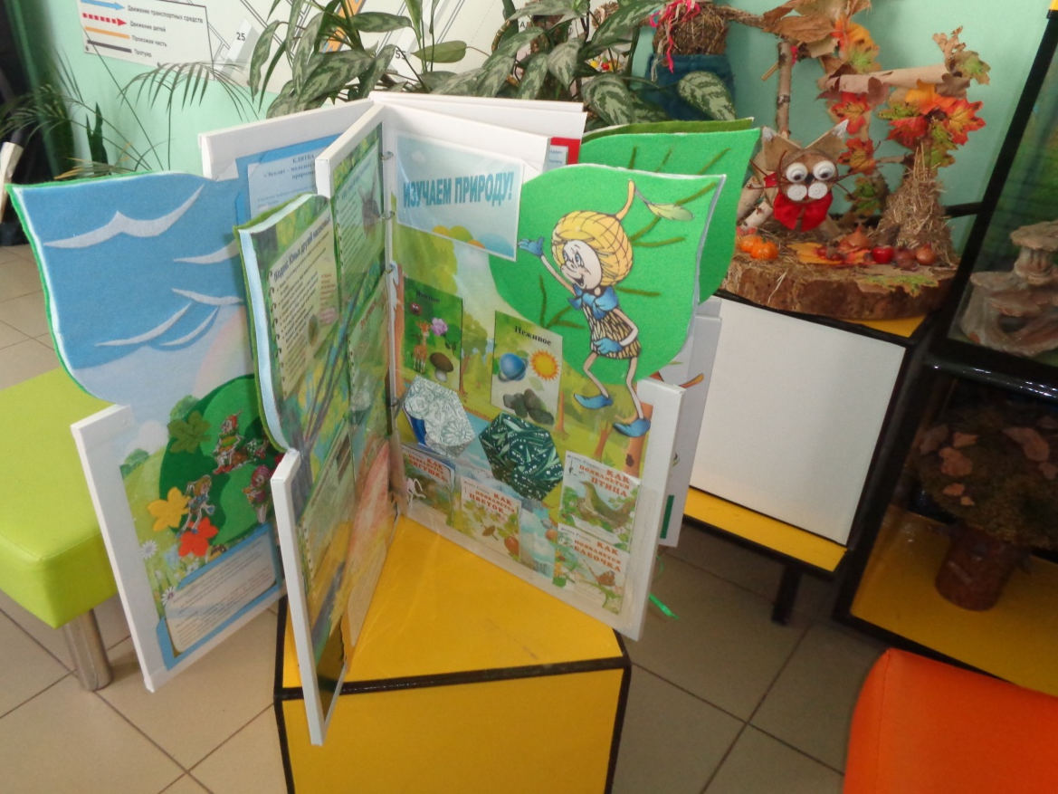
СТЕНД-ПУТЕШЕСТВЕННИК
«ПУСТЬ УЛЫБАЕТСЯ ПЛАНЕТА»
в рамках природоохранного социально-образовательного проекта
«Эколята – дошколята»
Творческая группа
Детский сад № 76 города Костромы

Slide 2
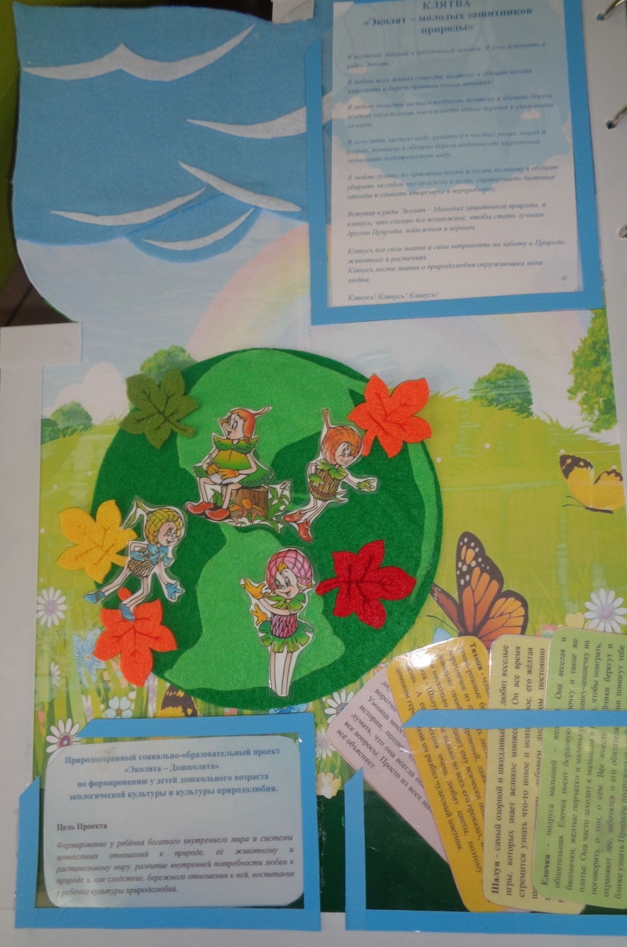
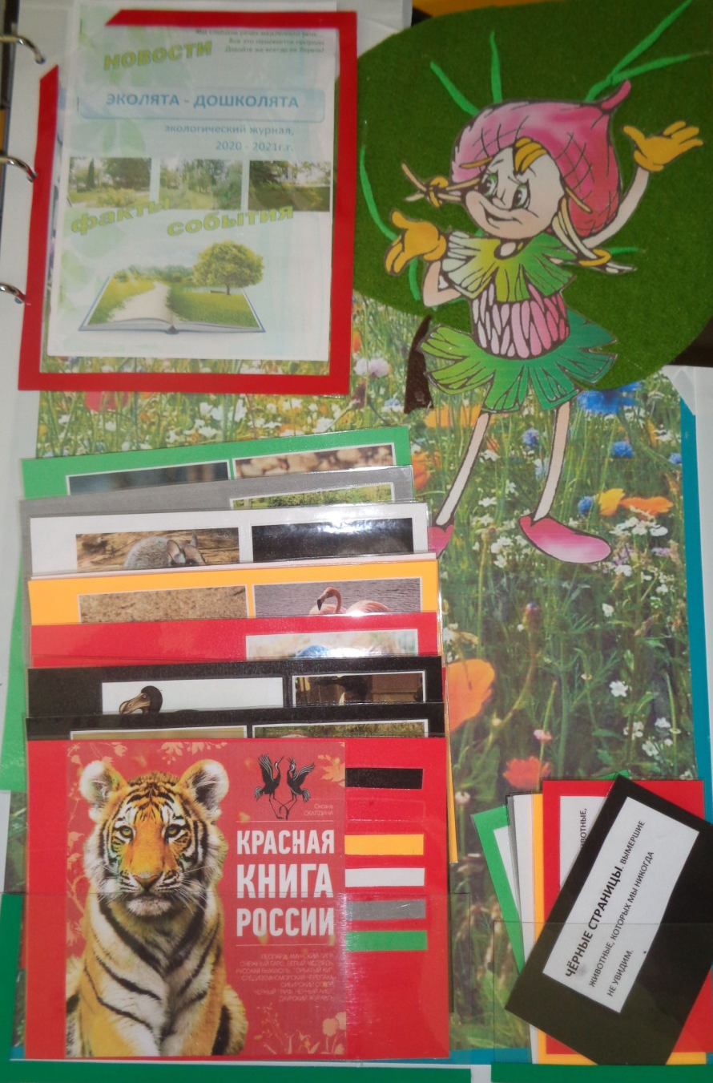

Slide 3
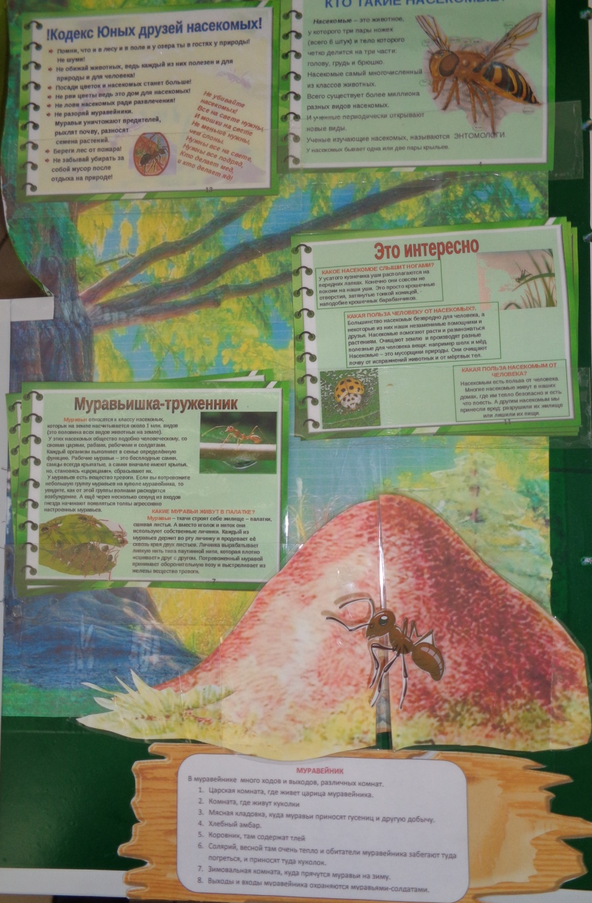
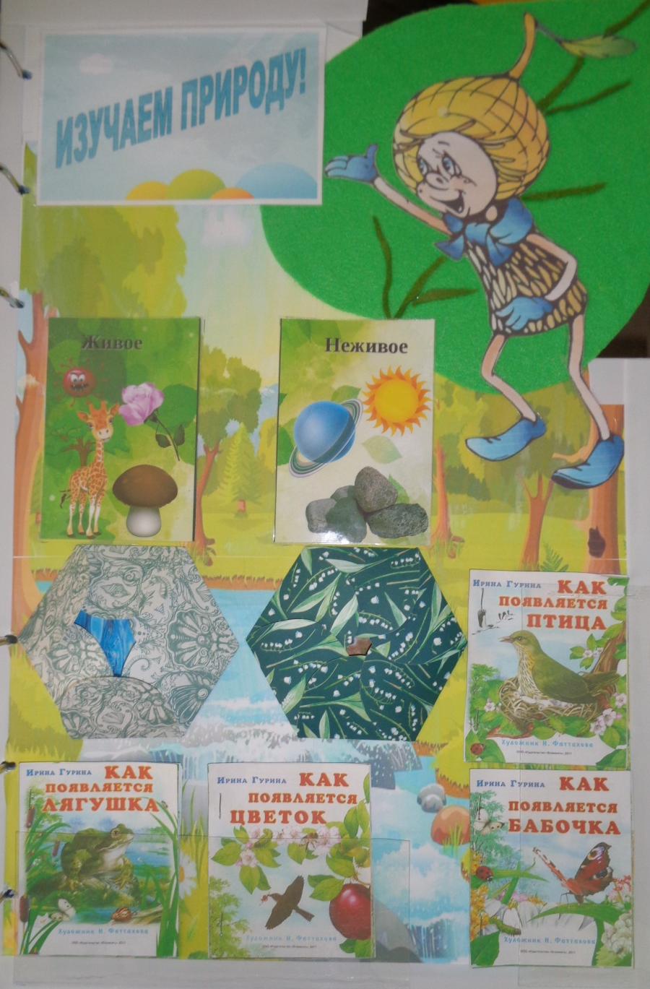

Slide 4
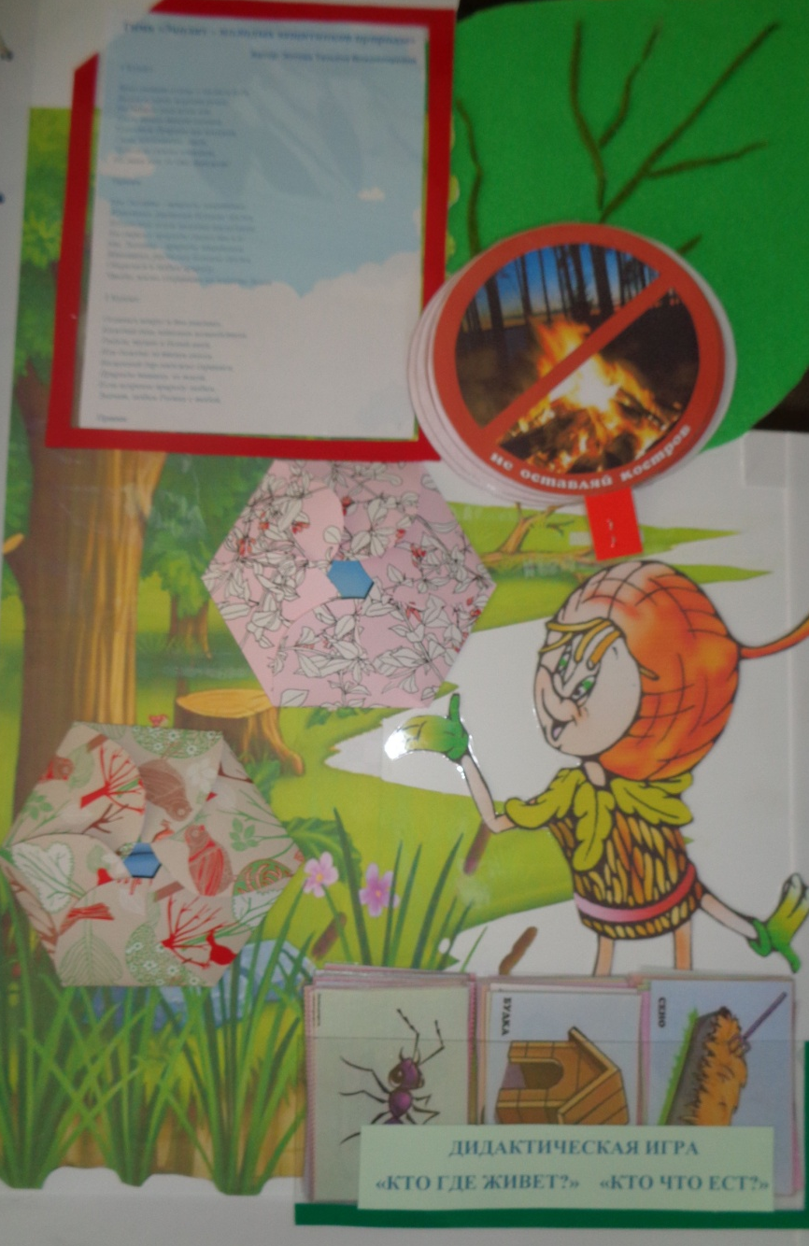
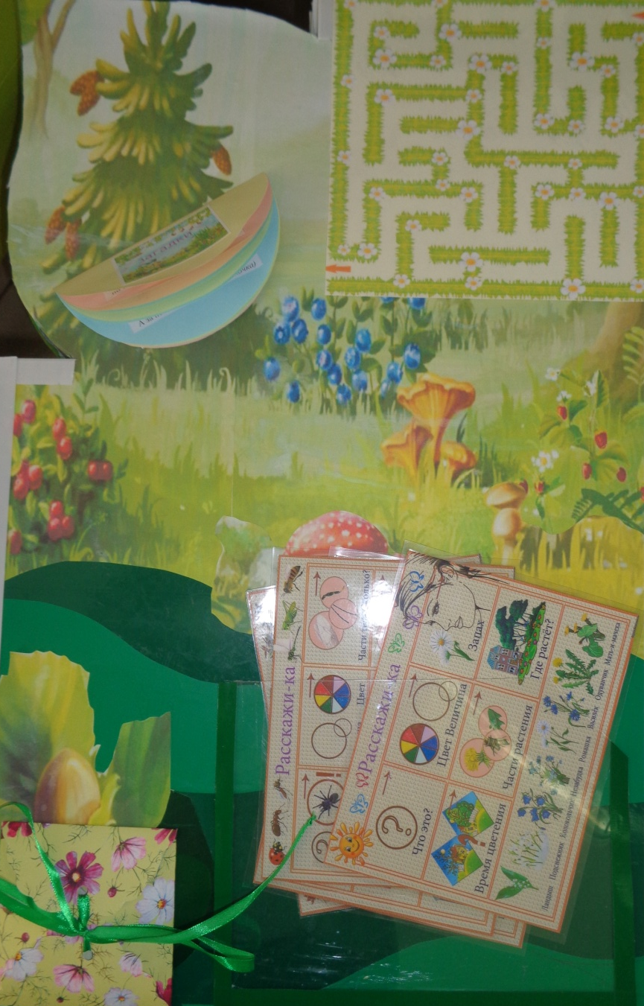

Slide 5
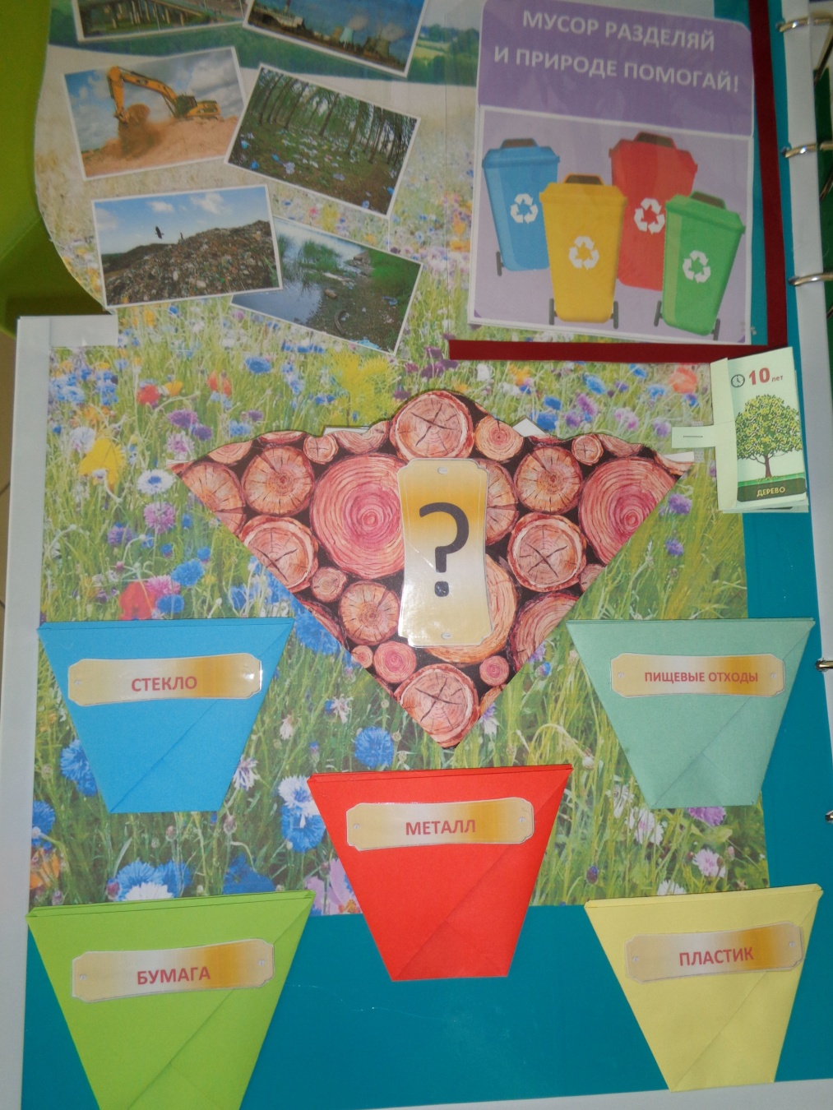
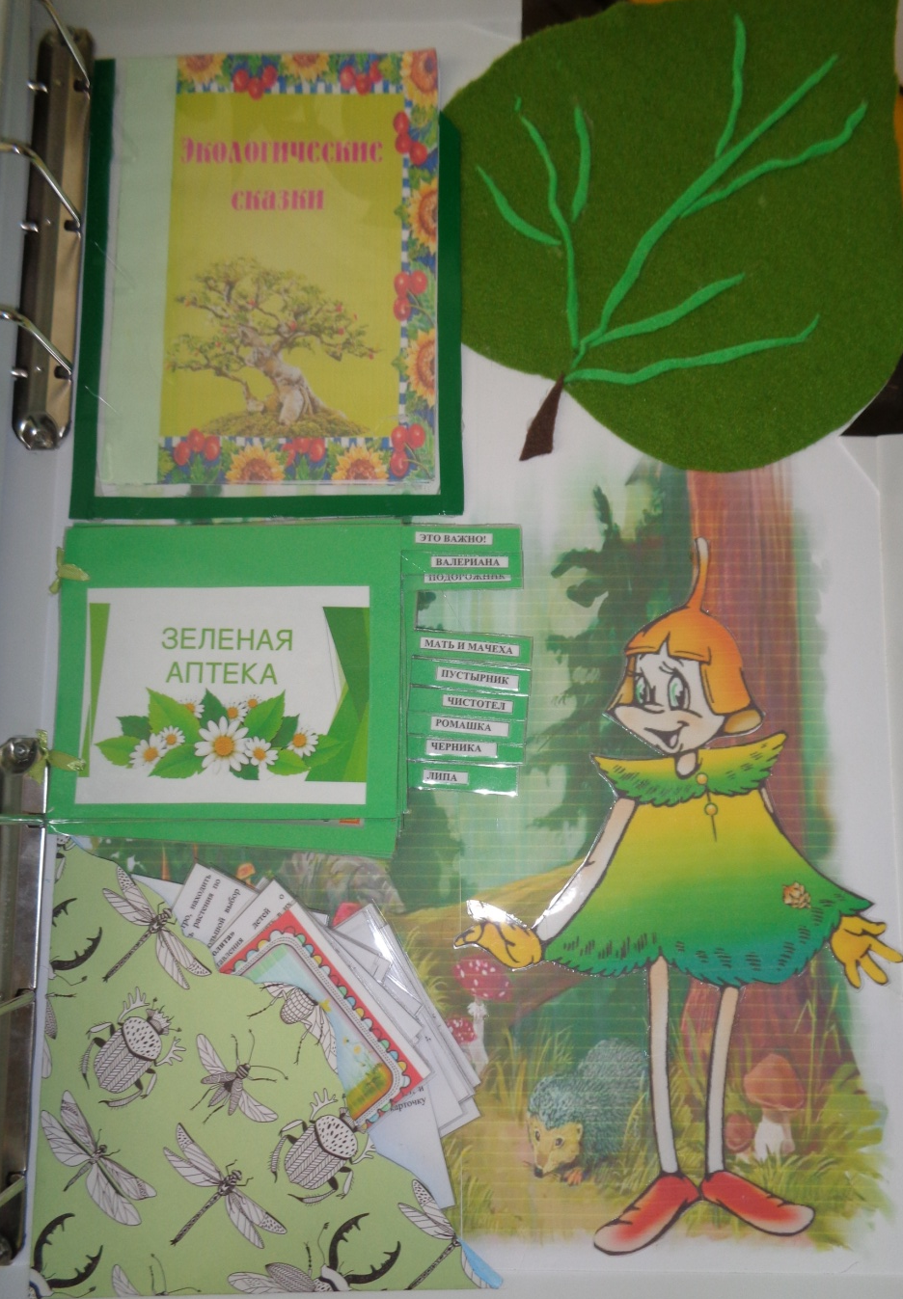

Slide 6
